Slide 1
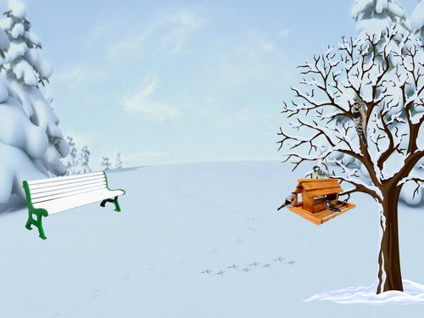
Проєкт ліги
старшокласників
«Ми – патріоти Черкащини»
Підпроєкт
«Збережемо природу
заради майбутнього»
Дитяча організація «Чумацький шлях»
Глибочківський НВК

Slide 2
Сховались в шпаринки
Комашки й черв’ячки -
Будуть зимою голодні пташки.

Slide 3
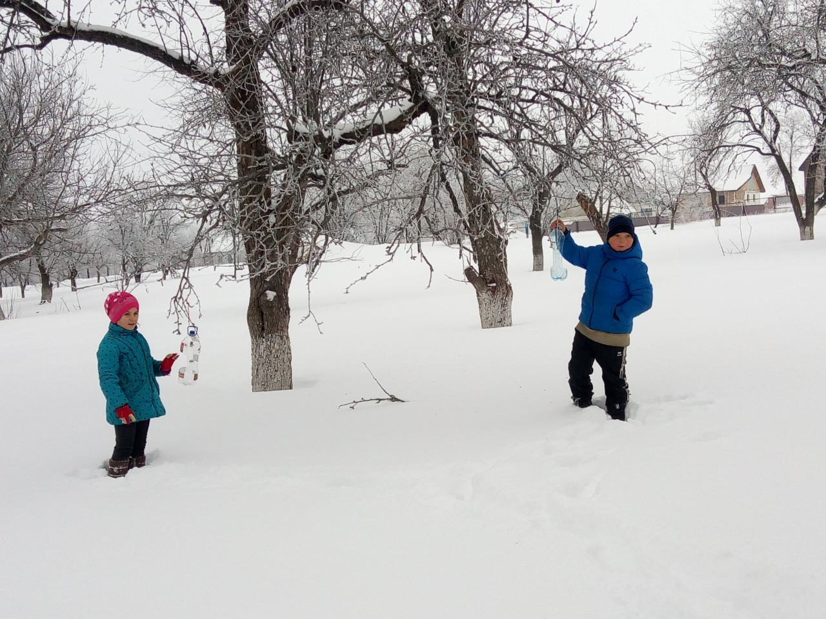
Зроби годівничку –
це зовсім не важко -
Й повісь у саду на гілки.

Slide 4
Змайстрували годівничку,
На дно всипали пшеничку. Крихти хліба, трішки сала,
Щоб синичка прилітала.

Slide 5
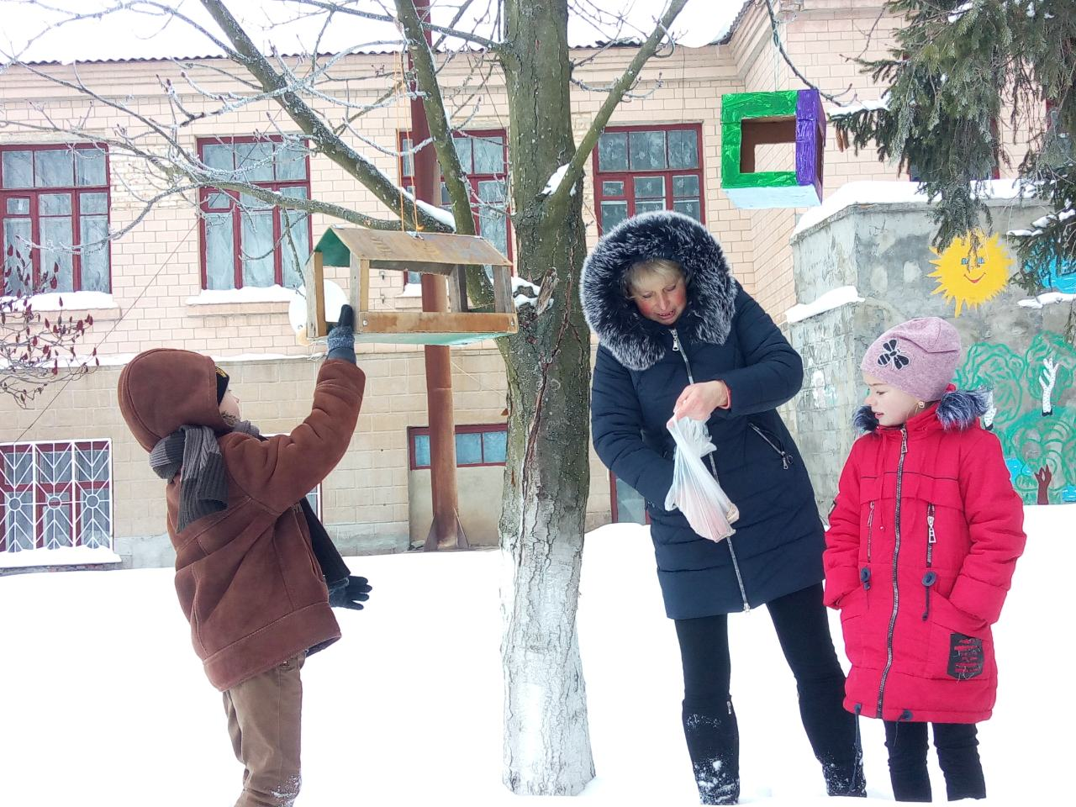
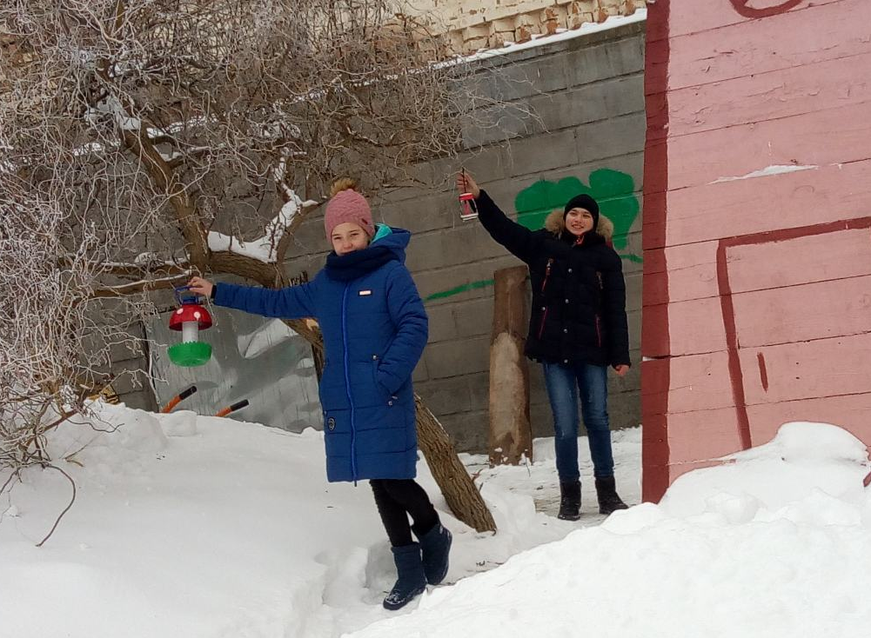
Синичка ще зранку в вікно заглядає,
Як наче питає в усіх,
Чи хтось вже сьогодні про неї згадає,
Насипле зерняток на сніг.

Slide 6
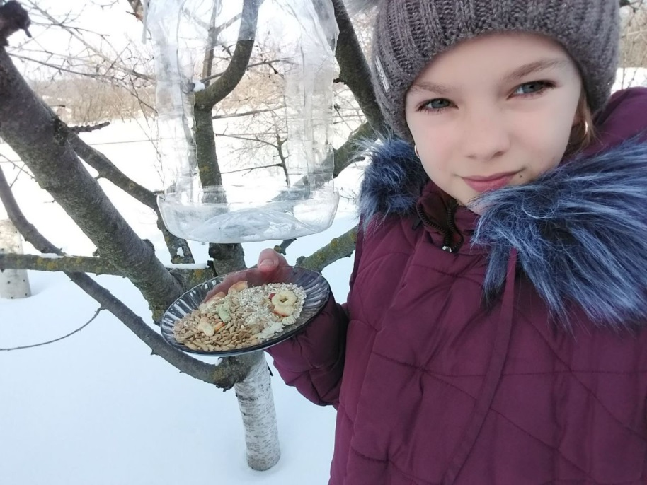
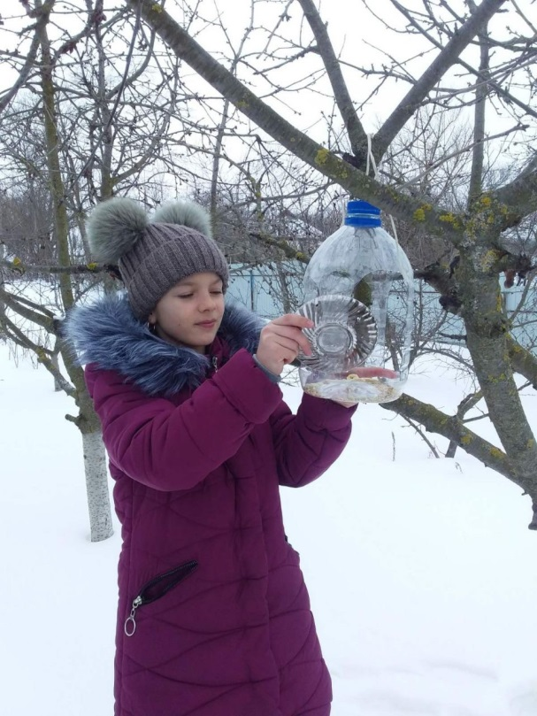
Я зробила годівничку,
Годуватиму синичок.
Нехай в гості прилітають
І мене розвеселяють.
Заберу тебе до хати,
Буду щедро годувати.
Тільки зла зима мине -
Охоронятимеш мене

Slide 7
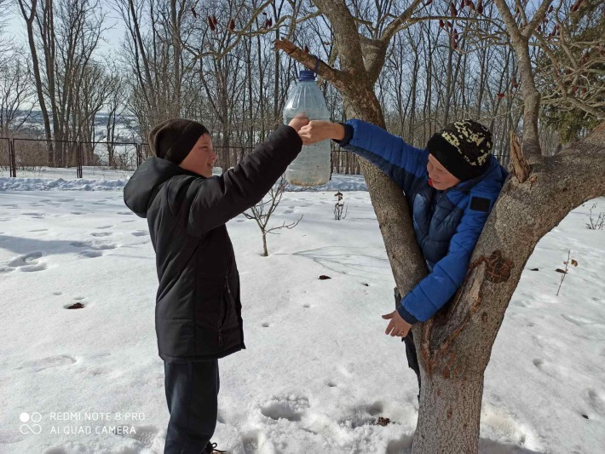
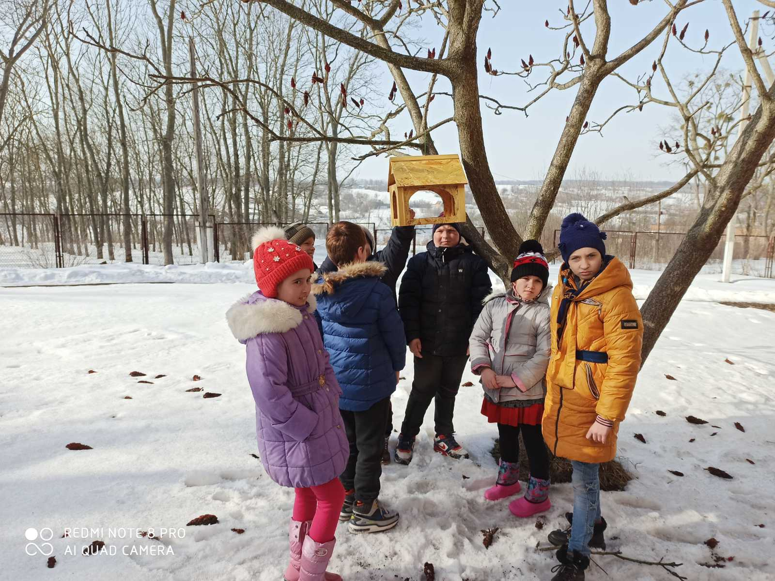
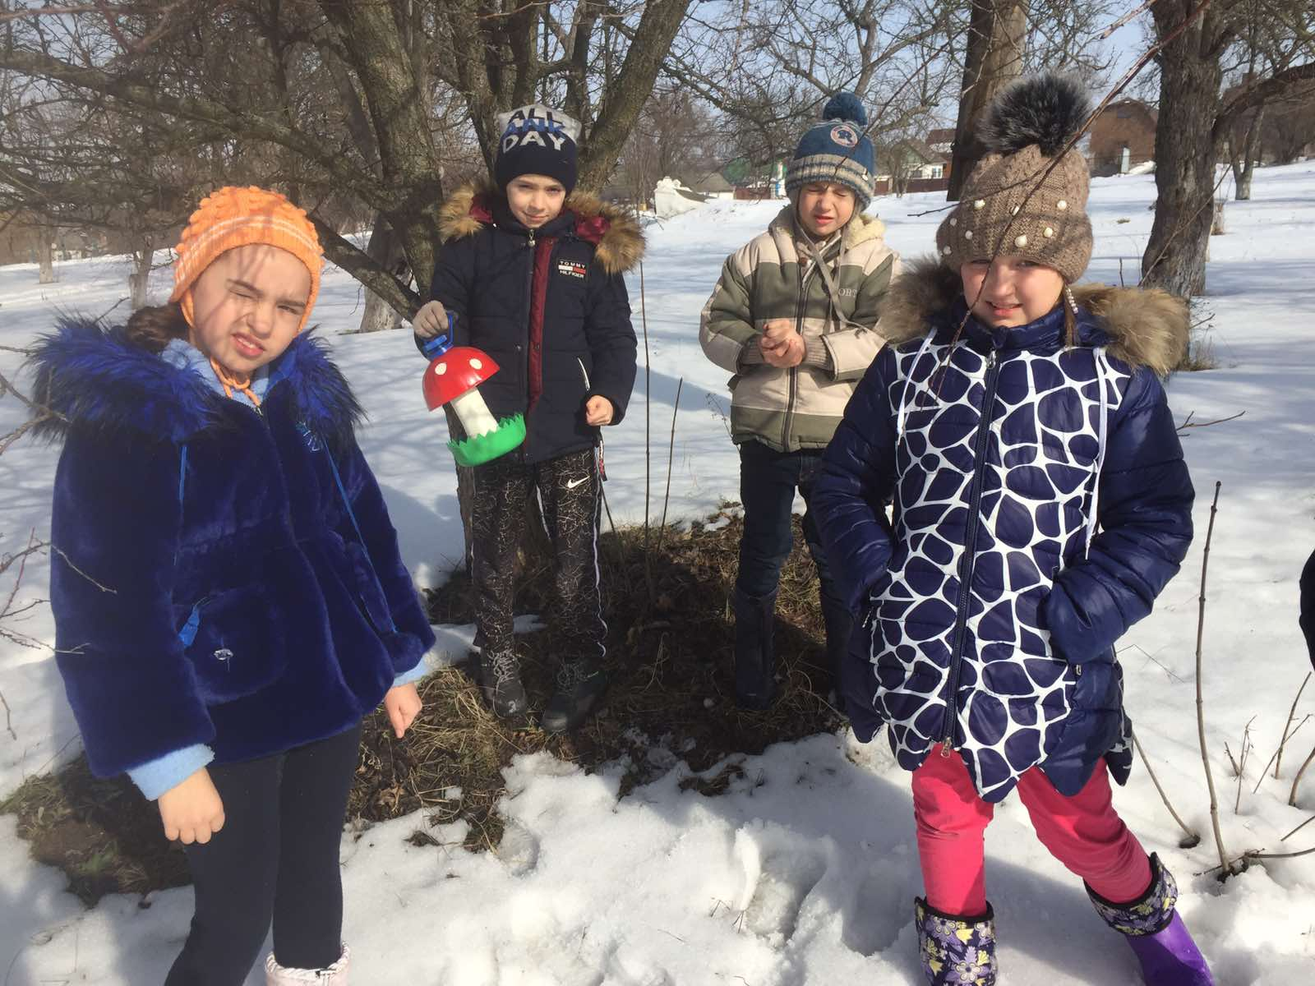
Тепер нашим птахам
Зима не страшна -
Ми щедро усюди
Поклали зерна!

Slide 8
Дякуємо
за
увагу!

